Slide 1



CRUD
PROJETO DESENVOLVIDO PARA FACILITAR O CADASTRO, CONSULTA, ATUALIZAÇÃO E EXCLUSÃO DE DADOS.

Slide 2

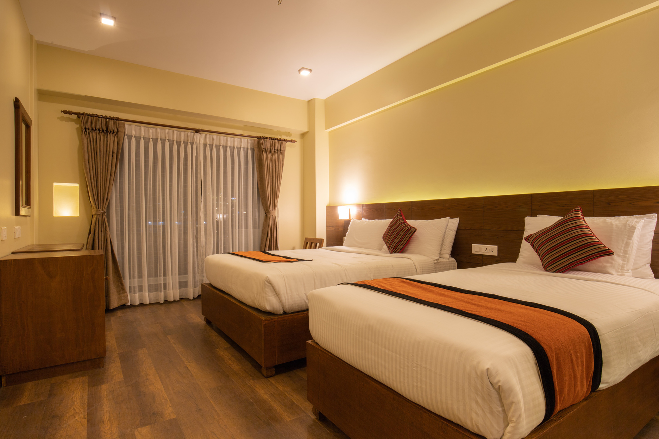


COMO FUNCIONA O CÓDIGO NA PRÁTICA

Slide 3





HTML
CSS
JAVA SCRIPT
PHP
MySQl
TECNOLOGIAS
UTILIZADAS

Slide 4

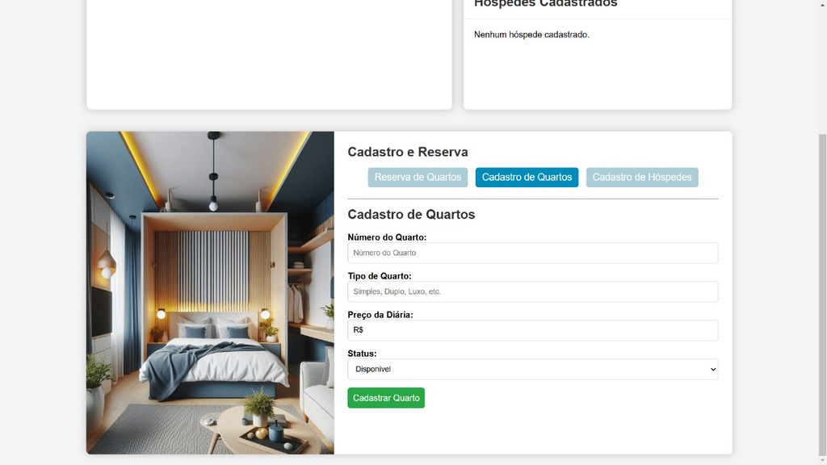
FUNCIONALIDADES
CADASTRAR: ADICIONAR NOVOS QUARTOS COM INFORMAÇÕES COMO NÚMERO, TIPO, E DISPONIBILIDADE.

Slide 5
O PROBLEMA
SOLUÇÃO
DIFICULDADE EM GERENCIAR QUARTOS E MANTER DADOS ATUALIZADOS.
UM SISTEMA CRUD QUE FACILITA A GESTÃO.
FALTA DE UMA INTERFACE SIMPLE E FUNCIONAL.

Slide 6
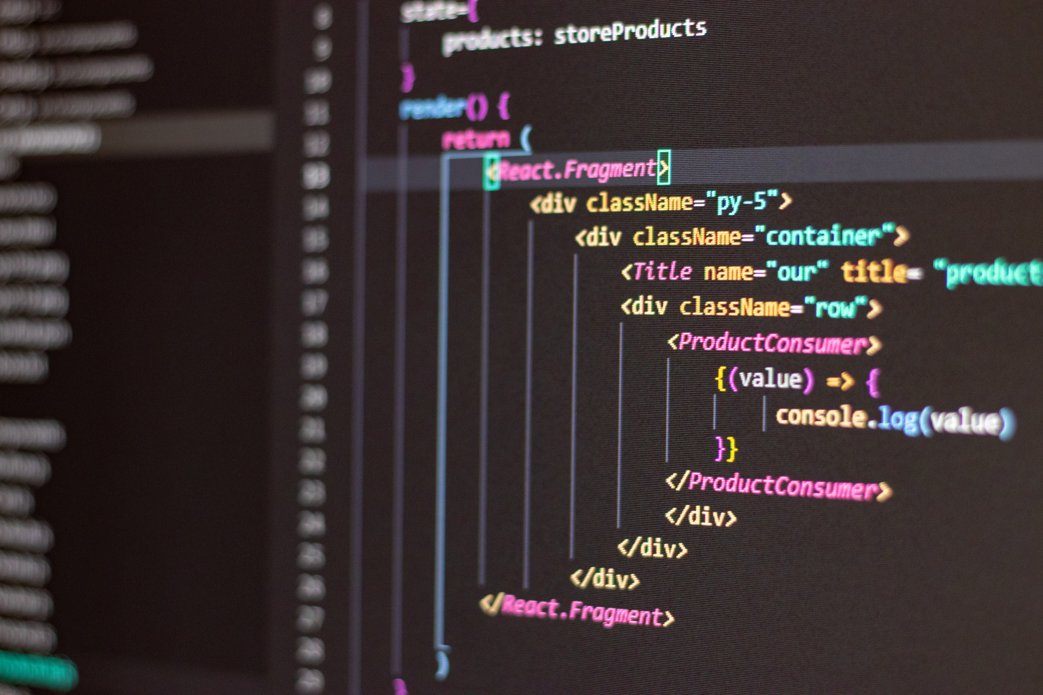

ORGANIZAÇÃO E QUALIDADE DO CÓDIGO
INTERAÇÃO COM O BANCO DE DADOS

Slide 7



CONCLUSÃO
NOSSO SISTEMA TRAZ SIMPLICIDADE E EFICIÊNCIA PARA A GESTÃO DE QUARTOS EM POUSADAS.
•WICTOR MELO
•EDUARDA CAROLLINE
•JOÃO BRAZ
•PEDRO JUAN

